Slide 1


June 2024
Linked-In Monthly Report
ⓒ 2024 Prain Global Inc. All Rights Reserved. www.prain.com

Slide 2
C O N T E N T S
링크드인 페이지 및 콘텐츠 지표 현황 분석
3 p
1) Monthly Highlights
2) 6월 페이지 Followers 현황 보고 및 분석
3) 6월 주요 Followers
4) 전 월 대비_Total Page Views
5) 6월 페이지 Review_Total Page Views
6) 6월 콘텐츠 오가닉 Impression 및 Engagement 현황 보고/분석
7) 최근 3개월 간 순방문자 수 비교
8) 6월 콘텐츠 성과
8) 6월 페이지 Review_ Follower· Visitor Demographics
9) 6월 링크드인 광고 성과
10) 6월 콘텐츠 게재 현황 (캘린더형)
Content Insigts & Developments
15 p

Slide 3
LinkedIn JUN Report
페이지 및 콘텐츠 지표 현황 분석

Slide 4
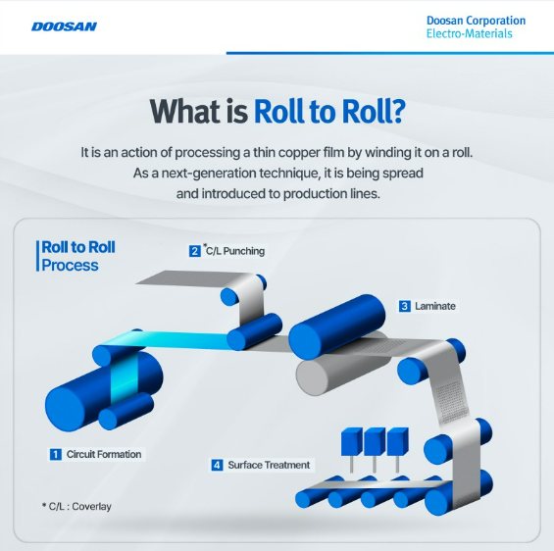
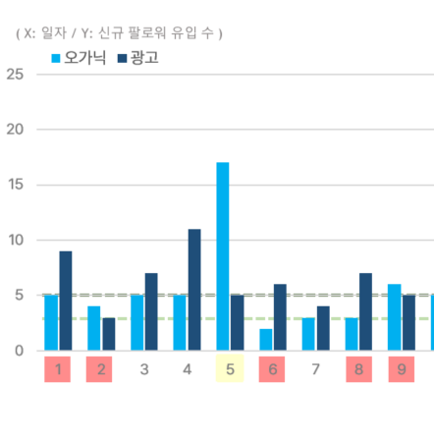
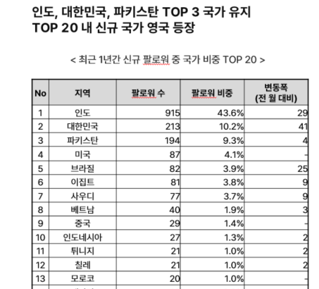
Overview
6월 가장 높은 반응률을 기록한 Roll to Roll 콘텐츠
(노출 수 : 1,516 / 반응률 : 50.0%)
업로드 일자에 따른 유저 반응 차이 확인
(금요일 리포스트 평균 노출 : 575 / 다른 요일 리포스트 평균 노출 :1,197)
고객사 내부 이벤트가 팔로워 상승에
영향을 미치는 것으로 추정
게재일 | 게재 요일 | 콘텐츠 유형 | 제목 | Impressions
4월 9일 | 목 | Re-post | IPC APEX EXPO 2024 참여 News | 1,307
4월 2일 | 화 | Re-post | 사회공헌활동 | 956
게재일 | 게재 요일 | 콘텐츠 유형 | 제목 | Impressions
5월 24일 | 금 | Re-post | 김천공장 사회 공헌 활동 | 855
5월 31일 | 금 | Re-post | WTP 전시회 5G안테나모듈 참여 | 435
게재일 | 게재 요일 | 콘텐츠 유형 | 제목 | Impressions
6월 11일 | 화 | Re-post | 베트남 현장경영 및 하이즈엉 당서기 미팅 | 1,755
6월 21일 | 금 | Re-post | 한국통신학회 하계종합학술발표회 부스 참가 | 435
6월 12일 | 수 | Re-post | JPCA 전시회 참여 (포스터) | 771
최근 3개월간, 요일에 따른 리포스트 건의 노출 총량의 차이가 있는 것을 확인
비즈니스 타겟의 분포가 높은 플랫폼인 만큼, 휴일 전 요일인
금요일에 상대적으로 유저들의 반응이 낮은 것으로 판단.
시의성 있는 콘텐츠가 아닐 경우 금요일 업로드는 최대한 지양하는 것을 추천
6월 5일의 높은 일일 팔로워 수 인입이 광고 및 콘텐츠 성과 등의
요인이 아닌 고객사 내부 팔로워 참여 이벤트의 영향으로 판단
(5월 템플릿 전달 시점 – 6월 4일)
채널의 팔로워 수 달성을 위해 내부 이벤트도 주요한 요인이 될 것으로 고려
전문적인 내용을 요하는 Depthcovery 시리즈에
유저 반응이 좋은 편이며, 지속적인 시리즈화를 통한 콘텐츠 발행 필요

Slide 5
Monthly Highlights
(콘텐츠 임프레션 총량)/(당월 게재일 수 총합)
(콘텐츠 인게이지 총량)/(당월 게재일 수 총합)
전 월 대비 전체적으로 콘텐츠 트래픽이 증가하였으나,
최근 6개월 간 가장 높은 오가닉 팔로워 수인 149명 인입
2024년 7월 1일 기준 팔로워 4,046명으로 전 월 대비 +6.3% 증가
전 월 대비 트래픽 지수 (vs 24년 5월 대비)
전 월 오가닉 팔로워 인입 수는 92명으로 전 월 대비 약 62% 증가한 수치
페이지 View 평균 15.5% 증가
(24년 6월 39.5 vs 34.2 24년 5월)
총 9건의 콘텐츠 발행
Impression 평균 16.4% 증가
(24년 6월 167.2 vs 143.6 24년 5월)
브랜드 2건, 제품 2건, 공감 1건, 비정기 4건
Engagement 평균 29.7% 증가
(24년 6월 24 vs 18.5 24년 5월)
5,000 팔로워 달성을 위한 월간 KPI 달성 지수
총 클릭 수 44.8% 증가
(24년 6월 2,492 vs 1,721 24년 5월)
오가닉 |  | 광고 |  | 총합
목표 | 실제 인입 수 | 목표 | 실제 인입 수 | 목표 | 실제 인입 수
75 | 149 | 75 | 114 | 145 | 263
순방문자 수 평균 10.3% 증가
(24년 6월 10.7 vs 9.7 24년 5월)
< 링크드인 채널 6월 팔로워 현황 >
2024.06.30.23:59 두산전자 링크드인 데이터 기준
(단위: 명)

Slide 6
6월 페이지 Followers 현황 보고 및 분석
최근 6개월 간 가장 높은 오가닉 팔로워 인입 수 달성
월 오가닉 팔로워 149명으로 월간 목표 오가닉 팔로워 수(75명) 대비 약 2배 초과 수치 달성
2024년 7월 1일 기준 팔로워 4,046명 전 월 대비 +6.3% 증가
신규 유입 오가닉 팔로워 수는 149명으로 전 월 대비 약 62% 증가
이 전 고점을 달성했던 4월 대비 약 34% 증가한 오가닉 팔로워 인입 달성
주말 팔로워 인입 수 32명으로 전 월 대비 주말 팔로워 인입 수 대비 100% 증가
전 월 대비 주말 팔로워 인입이 대폭 상승하였으며, 주말 기간에도 준수한 팔로워 인입 컨디션 유지
노출 수 대비 오가닉 팔로워 인입률 1.5% 달성
당월 약 9천의 노출 수 대비 149명 팔로워 인입으로 전 월 대비 약 59% 높은 인입률 기록
( X: 일자 / Y: 신규 팔로워 유입 수 )
< 6월 신규 팔로워 일자별 유입 지수>
콘텐츠 게재일
주말 · 공휴일
2024.06.30.23:59 두산전자 링크드인 데이터 기준
(단위: 명)
6월 팔로워 평균 5.0
5월 팔로워 평균 3.0
*평균은 오가닉 기준으로 산정

Slide 7
6월 페이지 주요 Followers
6월 신규 팔로워 중 유관 업계 종사자 높은 비중 및 마케팅, 아웃소싱, 교육 등 다양한 업계 팔로우 인입 확인
없어질 예정
이름 | 회사 | 회사 소개 | 업계 | 비고 | 국가
Shantha Jayasena | Global Events Solutions (pvt) Ltd | BTL 마케팅 기업 | 마케팅 | 높은 팔로워 수(32,398명) | 스리랑카
Nilson Kasita | K2K Consultoria e Serviços Ltda | 정보 기술 지원 및 유지 기업 | 정보 | 높은 팔로워 수(30,536명) | 브라질
Ramazan SARAÇ | Volkswagen Doğuş Finansman A.Ş. | 금융 서비스 기업 | 금융 | 높은 팔로워 수(30,091명) | 터키
Khouloud ZOUAGHI | Autoliv | 자동차 부품 제조 기업 | 제조 | 자동차 부품 제조 기업 재직 중 | 튀니지
Marcelo Alves | Continental | 자동차 제조 | 제조 | 비슷한 업계 종사 | 브라질
Mouhamed DIONE | NORDIK CONSULTING | 비즈니스 컨설팅 기업 | 컨설팅 | 높은 팔로워 수(24,771명) | 세네갈
Dylan Lao | Shenzhen Jufeng Solder Co., Ltd. | 가전제품, 전기 및 전자제품 제조 기업 | 제조 | 비슷한 업계 종사 | 중국
Jorge Izaguirre Montiel | Ontec Investment Limited | 아웃소싱 기업 | 아웃소싱 | 높은 팔로워 수(21,501명) | 과테말라
Matías Bosch | OCASA | 운송, 물류 서비스 기업 | 운송&물류 | 높은 팔로우 수(19,357명) | 아르헨티나
Nancy Yi | Dongguan PMP Precision Machinery Co.,Ltd | 자동화 기계 제조 기업 | 제조 | 비슷한 업계 종사 | 중국
Víctor Palma Palomera | Marca Chile | PR, 마케팅 | PR, 마케팅 | 높은 팔로워 수(5,명) | 칠레
Shismexsandro Caetano | CAOA | 자동차 제조 기업 | 제조 | 비슷한 업계 종사 | 브라질
Ayoub GUEMOURIA | UM6P - Mohammed VI Polytechnic University | 대학교 | 교육 | 높은 팔로워 수(16,847명) | 모로코
DEWANG SHAH | CKD BUSINESS TECHNOLOGY | BTL 마케팅 기업 | 마케팅 | 높은 팔로워 수(13,272명) | 인도
Hanish Maurya | EDILE CONSTRUCTION | 건설 기업 | 건설 | 높은 팔로워 수(10,706명) | 콩고
Jorge Armando Hernández Suárez | ARCO IRIS MAQUISERVICIOS E.I.R.L | 건설 기업 | 건설 | 높은 팔로워 수(10,503명) | 페루
Joel Omale | Umicore | 원자재 제조 기업 | 제조 | 이차전지 양극재 생산 기업, 양극재 부문 세계 1위 회사 재직 중 | 벨기에
Igor Auad, MSc. | SALUBI LATICÍNIOS | 식, 음료 제조 | 제조 | 높은 팔로워 수(8,531명) | 브라질
Thurai Muthusamy | GE Vernova | 에너지 솔루션 기업 | 솔루션 | 비슷한 업계 종사 | 말레이시아
Thierry (Martial) TCHANGOLE | CosmoLAB Hub | 항공 우주 부품 제조 기업 | 제조 | 비슷한 업계 종사 | 베냉

Slide 8
전 월 대비_Total Page Views
전반적으로 기획 콘텐츠가 평균 이상의 우수한 트래픽을 달성하였으며,
전 월 대비 PV 평균 약 11.8% 증가
( 6월 PV 1,185 vs 1,060 5월 PV )
Roll to Roll (PV 231), 세계 환경의 날 (PV 84), PFC 모션(PV 75),
베트남 법인 소개(PV 57), Doo a Story – Case of CPR (PV 51), 콘텐츠 모두 6월 평균 PV 대비 약 2.5배 이상의 높은 트래픽 달성
Roll to Roll 콘텐츠(PV 231)는 이 전 일일 PV 최고점을 기록했던 로보틱스 협업 콘텐츠(PV 152) 보다도 약 1.5배 높은 PV를 기록
*PV : Page view
2024.06.30.23:59 두산전자 링크드인 데이터 기준
(단위: Page View)
( X: 일자 / Y: 페이지 View )
6월 1주차
세계 환경의 날
6월 2주차
Doo a Story – Case of CRP
베트남 현장경영 및 하이즈엉 당서기 미팅
JPCA 전시회 참여 (포스터)
6월 3주차
Roll to Roll
한국통신학회 하계종합학술발표회 부스 참가
6월 4주차
PFC 모션
법인 소개-베트남
6월 PV 평균 39.5
5월 PV 평균 34.1
5월 1주차
EHS 골든룰 제정
5월 2주차
PFC 소개
PFC 관련 퀴즈
5월 3주차
세계 가정의 날
5월 4주차
Doo a Study – 동박
사회 공헌 활동
5월 5주차
브랜딩 영상
WTP전시회 5G안테나모듈 참여
1주차
2주차
3주차
4주차
5주차

Slide 9
6월 페이지 Review_Total Page Views
전 월 대비 PC View는 증가, Mobile View는 감소한 수치를 기록했으며,
24년 1사분기 대비 높은 PC, Mobile View 기록
PC View의 경우 Roll to Roll 카드뉴스가 업로드 된 시점에 가장 높은 PC View를 기록
5월 대비 PC View 총량 약 34.8% 증가
PC View 34.8% 증가 ( 5월 633 vs 853 6월)
Mobile View 22.2% 감소 ( 5월 427 vs 332 6월)
세계 환경의 날, PFC 모션 등의 콘텐츠에서
준수한 Mobile View를 통해 2~3월 대비 Mobile View 총량 약 22% 증가
( X: 일자 / Y: 페이지 View )
<6월 Review_Total Page Views >
콘텐츠 게재일
주말 · 공휴일
2024.06.30.23:59 두산전자 링크드인 데이터 기준
(단위: Page View)
Roll to Roll
JPCA 전시회 참여 (포스터)
베트남 현장경영 및 하이즈엉 당서기 미팅
QUIZ – PFC Roll to Roll
베트남 법인 소개
세계 환경의 날
Doo a Story – Case of CRP
한국통신학회 부스 참가
PFC 모션

Slide 10
6월 콘텐츠 오가닉 Impression 및 Engagement 현황 보고/분석
최근 1년 간 게재된 콘텐츠 중 역대 3번째, 4번째로 높은 반응률 (Roll to Roll, Doo a Story – Case of CPR)
을 기록한 콘텐츠가 릴리즈 됨에 따라 최근 1년 중 역대 2번째로 높은 Engagement 기록
Roll to Roll 카드뉴스 콘텐츠가 역대 3번째로 높은 700 이상의 클릭 수 기록
역대 두산전자 카드뉴스 콘텐츠 중 700 이상의 클릭 수를 기록한 콘텐츠는 5G 안테나 모듈 카드뉴스 콘텐츠 이 후로 Roll to Roll 콘텐츠가 처음
베트남 현장경영 및 하이즈엉 당서기 미팅 콘텐츠는 리포스트 건임에도
지난 1년 간 게재된 콘텐츠 중 10번째로 높은 1,700 이상의 노출 수를 달성하였으며, 이는 리포스트 콘텐츠 중 가장 높은 노출 수를 기록

Slide 11
최근 3개월 간 순방문자 수 비교
방문자 수 전 월 대비 6.6% 증가, 300대 순방문자 수 유지중
전 월 대비 PC 및 Mobile 순방문자
각각 8.5%, 3.9% 증가
( X: 월 / Y: 월별 순방문자 수 )
< 최근 3개월 간 유형별 순방문자 수 비교>
< 최근 3개월 간 콘텐츠 게재수 >
(단위: 명)
(단위: 건)
평균은 고정!
평균 318
평균 181.3
평균 136.7

Slide 12
6월 콘텐츠 성과
캐러셀 콘텐츠 상위 랭크, Re-post 콘텐츠 준수한 수치 기록
Roll to Roll 콘텐츠는 지난 1년 간 두산전자 링크드인 콘텐츠 중 3번째로 높은 반응률과 클릭률인 50%, 47%를 기록
전 월 PFC 소개 카드뉴스 이슈와 맞물려 PFC 관련 소재에 지속적인 긍정 반응이 나온 것으로 시사
Doo a Story – Case of CPR 콘텐츠는 6월 콘텐츠 중 2번째로 높은 노출 수(1,422)와 반응률(46.7%)를 기록
동일한 유형의 내부 소식 콘텐츠인 EHS 소개 콘텐츠 대비 약 115% 증가한 반응률을 기록했으며, 내부 소식을 연속성 있는 시리즈 콘텐츠로 지속적인 발행해도 좋을 것으로 판단
PFC 모션 콘텐츠는 지난 1년 간 두산전자 링크드인 동영상 콘텐츠 중 3번째로 높은 반응률인 9.4%를 기록
Best Content 선정 기준 지난 1년간 평균 노출 수 1,298 이상 콘텐츠 중 Engagement Rate 상위 콘텐츠,
그 외 1년간 평균 노출수 보다 낮은 콘텐츠는 Engagement Rate 내림차순으로 랭크
① 2024.06.30.23:59 두산전자 링크드인 데이터 기준
② Engagement: Click+Like+Comments+Share)
③ E/R: (Engagement/Impression)* 100
No. | 게재일 | 게재 요일 | 콘텐츠 유형 | 제목 | Impressions | Clicks | CTR (%) | Like | Comments | Share | Engagements | E/R (%)
1 | 6월 20일 | 목 | 캐러셀 | Roll to Roll | 1,516 | 720 | 47.5% | 34 | 0 | 4 | 758 | 50,0%
2 | 6월 13일 | 목 | 캐러셀 | Doo a Story – Case of CPR | 1,422 | 628 | 44.1% | 33 | 1 | 2 | 664 | 46.7%
3 | 6월 11일 | 화 | Re-post | 베트남 현장경영 및 하이즈엉 당서기 미팅 | 1,755 | 482 | 27.5% | 42 | 0 | 1 | 525 | 30,0%
4 | 6월 27일 | 목 | 캐러셀 | 베트남 법인 소개 | 806 | 263 | 32.6% | 21 | 0 | 2 | 286 | 35.5%
5 | 6월 21일 | 금 | Re-post | 한국통신학회 하계종합학술발표회 부스 참가 | 435 | 104 | 24.0% | 16 | 0 | 2 | 122 | 28.0%
6 | 6월 12일 | 수 | Re-post | JPCA 전시회 참여 (포스터) | 771 | 68 | 8.81% | 18 | 0 | 1 | 87 | 11.3%
7 | 6월 25일 | 화 | 모션 | PFC 모션 | 743 | 45 | 6.1% | 23 | 0 | 2 | 70 | 9.4%
8 | 6월 5일 | 목 | 단일 이미지 | 세계 환경의 날 | 890 | 41 | 4.7% | 21 | 0 | 1 | 63 | 7.1%
9 | 6월 22일 | 토 | Poll | QUIZ – PFC Roll to Roll | 903 | 37 | 4.1% | 11 | 0 | 0 | 48 | 5.3%
지난 1년간
평균 노출 수
1,298 이상

Slide 13
6월 페이지 Review_ Follower· Visitor Demographics
인도, 대한민국, 파키스탄 TOP 3 국가 유지
TOP 20 내 신규 국가 영국 등장
공학 직종 1위 랭크, 5월 신규 진입한 업계 큰 변동 없이 채널 방문 페이스 유지 中
공학 직종 1위 기록, 전체적으로 지난 달과 큰 변동 없이 순위 기록
: 지난 달에 이어 공학 직종 방문자 수치 상승, 마케팅 직종 방문자 두 단계 순위 상승
< 최근 1년간 신규 팔로워 중 국가 비중 TOP 20 >
가전제품, 전기 및 전자제품 제조가 한 단계 순위 상승하여 1위, 지난 달과 비슷한 타깃층이 유입됨을 확인
: JPCA 전시회 참가, 한국통신학회 부스 참가 등 전자제품 관련 리포스트 콘텐츠에서 전자제품 제조 타겟의 순위 상승을 이끈 것으로 추정
: 추후 업로드할 다양한 관련 콘텐츠들을 토대로 해당 업계 방문자가 어느 정도 유지될 것으로 예상
No | 지역 | 팔로워 수 | 팔로워 비중 | 변동폭 (전 월 대비)
1 | 인도 | 915 | 43.6% | 29
2 | 대한민국 | 213 | 10.2% | 41
3 | 파키스탄 | 194 | 9.3% | 4
4 | 미국 | 87 | 4.1% | -
5 | 브라질 | 82 | 3.9% | 25
6 | 이집트 | 81 | 3.8% | 9
7 | 사우디 | 77 | 3.7% | 9
8 | 베트남 | 40 | 1.9% | 3
9 | 중국 | 29 | 1.4% | -
10 | 인도네시아 | 27 | 1.3% | 2
11 | 튀니지 | 21 | 1.0% | 2
12 | 칠레 | 21 | 1.0% | 2
13 | 모로코 | 20 | 1.0% | -
14 | 캐나다 | 19 | 0.9% | -1
15 | 페루 | 18 | 0.9% | -
16 | 아랍에미리트 | 18 | 0.9% | 2
17 | 싱가포르 | 17 | 0.8% | 2
18 | 케냐 | 17 | 0.8% | 1
19 | 에티오피아 | 16 | 0.7% | 1
20 | 영국 | 15 | 0.7% | -
< 방문자 직종 분류 >
< 방문자 업계 분류 >
1
+ 2.5%
1
- 2.5%
2
- 2.86%
최근 1년
1
- 0.28%
당월 VS 전월 비교
New
2024. 06. 30. 23:59 두산전자 링크드인 팔로워 기준
표본수는 전체 팔로워의 47.6% 규모
2024.06.01~2024.06.30 링크드인 데이터 기준
타겟

Slide 14
6월 링크드인 광고 성과
지출비용 573,340원 / 총 노출 11,382 / 총 클릭 343 진행
1인당 노출 비용
1인당 클릭 비용
1인당 팔로우 비용
팔로워 인입
노출대비 클릭빈도 (클릭률)
￦50
CPC : ￦1,672
CPA : ￦7,257
79
CTR : 3.01 %
No | 유형 | 비용 (원) | 타깃 | 기간 |  | 노출 | 클릭수 | CTR (클릭률) | 팔로워 인입 | 동영상 조회
 |  |  | Option | 시작일 | 종료일
1 | 동영상 광고 | 573,340 | 글로벌 지역 / 가전제품 전기 및 전자제품 제조, 자동화 기계 제조, 자동차 제조, 기계 제조, 반도체 제조, 나노기술 연구, 산업기계 제조, 통신사, 통신장비 제조 제외 : 미술디자인, 금융, 인사, 법률, 방송미디어, 교육, 사회복지, 의료 | 5월 30일 | 6월 12일 | 11,382 | 343 | 3.01% | 79 | 11,078
Total |  | 573,340 | - | - | - | 11,382 | 343 | 3.01% | 79 | 11,078
업계 클릭률 TOP 3: 기계 제조 (17.2%), 운송장비 제조 (9.33%), 가전제품, 전기 및 전자제품 제조 (8.16%)
지역 클릭률 TOP 3: 인도 벵갈루루 지역 (5.25%), 인도 델리 지역 (4.08%), 인도 푸네/핌프리친치와드 지역 (2.04%)
*자료 출처 : Doosan Corporation Electro-Materials 링크드인 채널 2024년 6월 24일 수집 기준 / 비용 항목은 6월 24일 실제 정산 금액 기준으로 책정
■ 결과 공유 동일한 동영상 유형의 광고였던 3월 CCL 동영상 광고 대비 노출 비용 약 44%, CPC 53% 절감 (3월 CCL 영상 동영상 광고 - 지출비용 288,152원 / 총 노출 3,200 / 총 클릭 80 / 1인 당 노출 비용 :￦90 / CPC : ￦3,602) 타깃 대상 및 지역의 차이로 인한 결과이기도 하며, 소재 자체에 대한 유저들의 반응 및 관심의 차이가 클 것으로 유추 많은 커버리지 확보를 통한 팔로우 인입 유도를 위해 타깃 지역을 미국에서 글로벌로 확장시켰으나, 전년도 광고 세팅 값에서 타깃 대상의 차이가 있는 것을 확인 (전년도 광고 모수 : 약 2억 명 / 브랜딩 영상 광고 모수 : 약 4천만 명) 광고 모수에서의 차이가 목표한 팔로워 인입 수에 영향을 끼친 것으로 유추 *추가 브랜딩 영상 광고 건은 전년도 광고 세팅 값 반영하여 현재 약 1억 9천 명의 모수로 집행 중이나, 링크드인 광고 이슈로 인해 잠시 홀딩 상태

Slide 15
6월 콘텐츠 게재 현황 (캘린더형)
요일별 : 화요일 2건, 수요일 2건, 목요일 3건, 금요일 1건, 토요일 1건
유형별 : 영상 1건, 캐러셀 4건, 단일 이미지 0건, POLL 1건, Re-post 3건
Re-Post
이미지
영상
기타
 | SUN | MON | TUE | WED | THU | FRI | SAT
 | 26 | 27 | 28 | 29 | 30 | 31 | 1
CONTENTS
Week 1 | 2 | 3 | 4 | 5 | 6 | 7 | 8
CONTENTS |  |  |  | 세계 환경의 날
Week 2 | 9 | 10 | 11 | 12 | 13 | 14 | 15
CONTENTS |  |  | 베트남 현장경영 및 하이즈엉 당서기 미팅 | JPCA 전시회 참여 (포스터) | CPR 사례
Week 3 | 16 | 17 | 18 | 19 | 20 | 21 | 22
CONTENTS |  |  |  |  | PFC Roll to Roll | 한국통신학회 하계종합 학술발표회 부스 참가 | 두산전자 QUIZ Roll to Roll 복습
Week 4 | 23 | 24 | 25 | 26 | 27 | 28 | 29
CONTENTS |  |  | PFC 모션 |  | 법인 소개 (베트남)

Slide 16

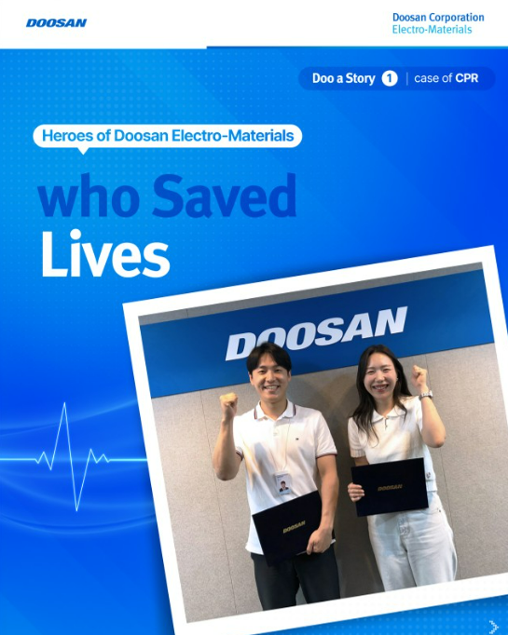
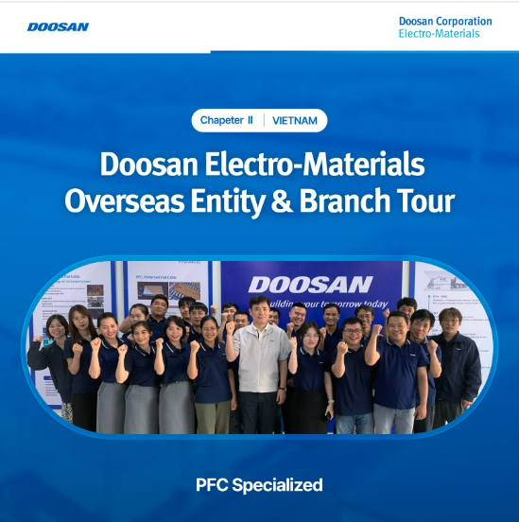

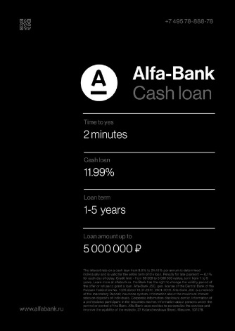
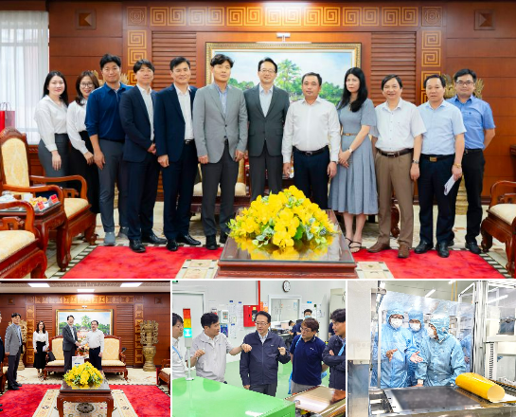
Content Insights & Developments
Content Insights & Developments
콘텐츠 인사이트 ①
콘텐츠 인사이트 ②
신규 콘텐츠 제언 ③
도입부에 콘텐츠를 대표하는 이미지를
배치한 것이 유저들의 소비를 촉발 시켰을 것으로 확인
[Depthcovery] 시리즈처럼 제품의 전문적인 내용을 전달하는
콘텐츠의 경우 콘텐츠를 대표하는 이미지를 도입부에 노출하는 것이 중요
임직원 즉 사람을 활용한 형태의 콘텐츠에서
유저의 반응 및 관심이 높은 것을 확인
사람과 관련한 주제이거나 사람이 전면으로 걸리는 콘텐츠에 좋은 반응이
있는 만큼 임직원(사람)을 활용한 유형의 콘텐츠를 진행하면 좋을 것으로 판단
두산전자가 영위하고 있는 산업 업계의
인사이트를 소개하는 추가 콘텐츠 모색
반도체, 동박, CCL 등 두산전자가 서비스하는
산업의 인사이트를 소개하는 시리즈 성 콘텐츠 진행 고려
*콘텐츠 카테고리 명 예시 : Do-IT(두산전자 인사이트)
Do-IT
INSIGHT OF
SEMICONDUCTOR
반도체 시장
통신 시장
Auto Motive 시장
6월 20일 카드뉴스 콘텐츠
Roll to Roll
노출 : 1,516
반응 : 758
반응률 : 50.0%
16
*예시 디자인
COPYRIGHT Ⓒ ALL RIGHT RESERVED BY Prain Global, Inc.

Slide 17
END OF DOCUMENT
All the content, including visual images and tables in this report is copyrighted and is the only intellectual property of Prain Global
based in Seoul, South Korea. Users are forbidden to reproduce, republish, redistribute or resell any materials from these documents in either machine-readable or any other form without written permission of Prain Global
All rights reserved. Strictly confidential

